Slide 1
Görüntülerle Çalışmak
NBP122 Web Geliştirme Ortamları
Öğr. Gör. Dr. Ufuk tanyeri

Slide 2
Görüntüler
Görüntüler bir web sayfasının tasarımını ve görünümünü iyileştirebilir.
HTML'de görüntüler <img> etiketi ile tanımlanır.
<img> etiketi boş elemandır, pek çok nitelikler içermektedir ve bir kapanış etiketi yoktur.
src özelliği, resmin kaynağını belirtir.

Slide 3
Görüntüler ile ilgili HTML ve CSS
Bir görüntüyü tanımlamak için <img> öğesini kullanın
Görüntünün kaynağını tanımlamak için src özelliğini kullanın
Bir görüntü gösterilemiyorsa, alternatif bir metin tanımlamak için alt özelliğini kullanın
Görüntünün boyutunu tanımlamak için width ve height niteliklerini kullanın
Görüntünün boyutunu tanımlamak için CSS width ve height özelliklerini kullanın
Resmin konumlanmasını sağlamak için CSS float özelliğini kullanın

Slide 4
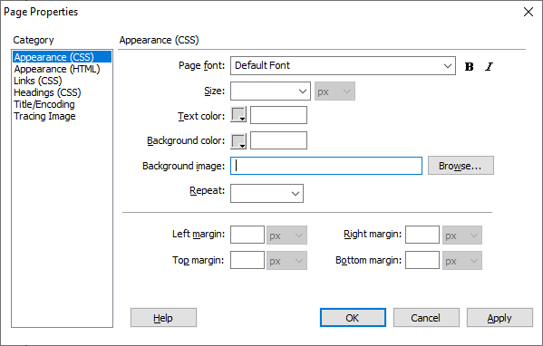
Sayfalarınıza Arkaplan Resmi Eklemek
Düzenle menüsünden Sayfa Özellikleri seçilir ve gösterilen yerden arkaplan resmi seçilip yüklenir

Slide 5
Sayfalara görüntü eklemek
Sayfalara görüntü eklemek için ekle panelinden ortak görünüm seçilir.
İlgili yerde görüntü eklemek için
- Image
- Image Placeholder (Görüntüler için yer tutucu)
- Rollover Image (İki görüntü ile yapılan görüntüler)
- Fireworks HTML file (Resim düzenleyici kullanarak eklenen görüntüler)
seçenekleri bulunmaktadır.

Slide 6
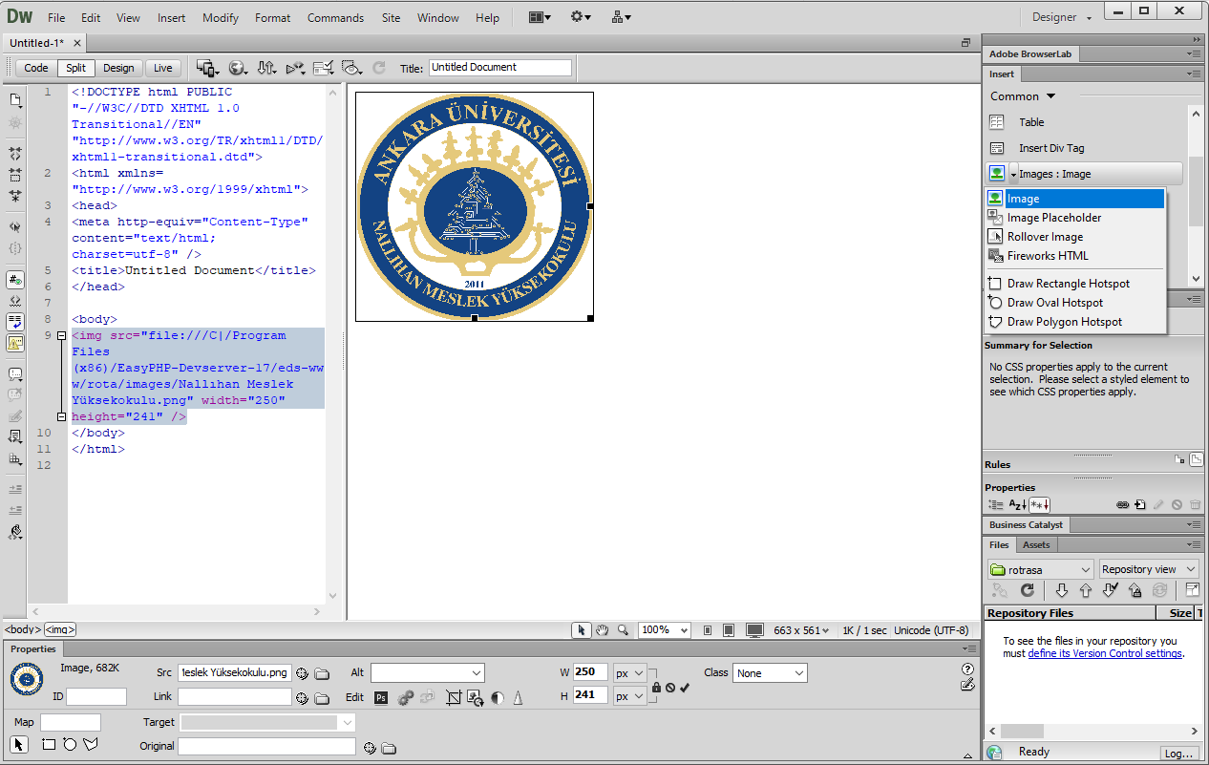
Sayfalara görüntü eklemek

Slide 7
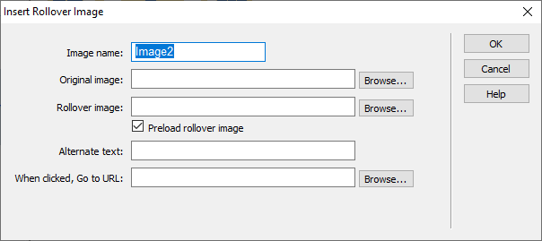
Bukalemun imge (rollover image)

Slide 8
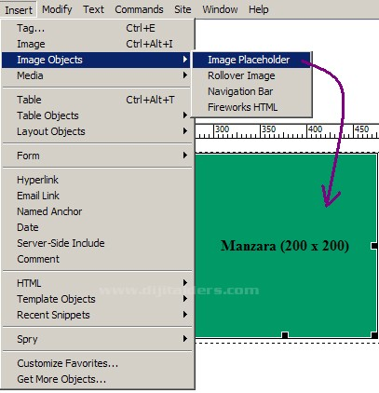
Görüntü Yer Tutucular (Image Placeholder)
Yer tutucular bir görüntü alanı oluşturmaktadır. İstenildiğinde silinip üzerine olması gereken resim konulur. Ziyaretçiye görüntü için bir ön fikir vermek için kullanılabilecek bu özellik sayesinde görüntülerin yeri sayfa hazırlığında belli olacaktır. Böylece sayfanın tamamının yüklenmesini beklemek zorunluluğu ortadan kalkacaktır.

